Slide 1
ARC : ASELF-TUNING, LOW OVERHEAD REPLACEMENT CACHE
Nimrod Megiddo & Dharmendra S. Modha
2020. 06. 15
Presentation by jeeweon Lee
leejeeweon93@gmail.com

Slide 2
Introduction
Previous Work
A Class of Replacement Policies
Adaptive Replacement Cache
Experimental Results

Slide 3
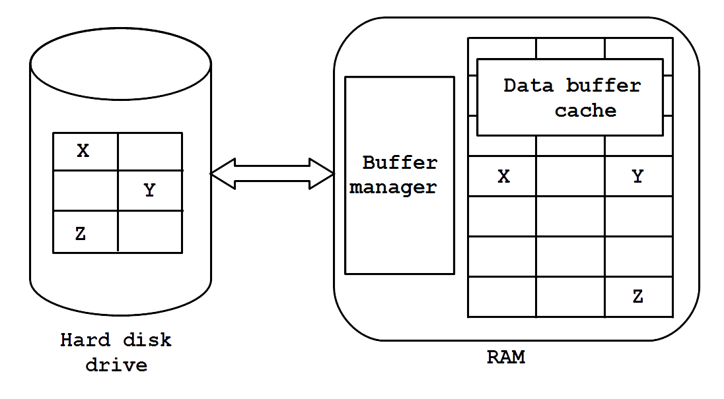
1. Introduction
Cache

Slide 4
1. Introduction
cache are very popular
외부 데이터 소스의 읽기 횟수를 줄이기 위해 사용
Youtube, Reddit, facebook, Pinterest, Bluemix, Amazon Web server, Google App Engine

Slide 5
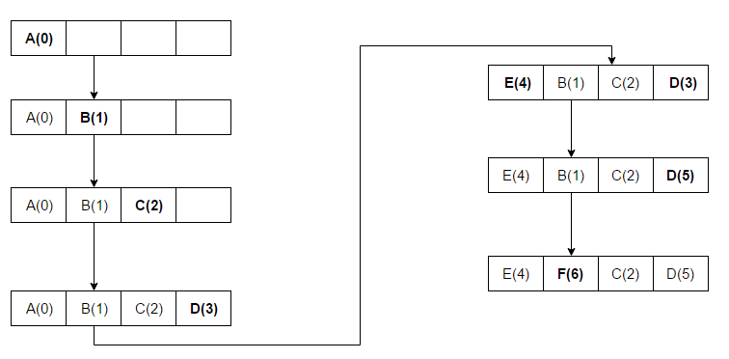
2.Previous Work
Recency
LRU(Least Recently Used)
가장 오랫동안 참조 되지 않은 페이지 교체
Temporal locality 성질 고려
가장 최근의 참조 기록만을 사용하기에 자주 참조되는 객체와 그렇지 않은 객체를 구분하기 어려움

Slide 6
2.Previous Work
Frequency
LFU(Least Frequently Used)
가장 적은 참조 횟수를 갖는 페이지 교체
참조될 가능성이 높음에도 횟수에 의한 방법 최근 사용된 페이지 교체 시킬 가능성
A(1)
A(2) | B(1) | C(1) | D(1)
A(1) | B(1)
A(2) | E(1) | C(1) | D(1)
A(1) | B(1) | C(1)
A(2) | E(1) | F(1) | D(1)
A(2) | B(1) | C(1)

Slide 7
2.Previous Work
Frequency
2Q
FIFO와 LRU로 구성됨
LRU로 관리되는 Am에 hot한 페이지 모아 놓음
Kin과 Kout 두가지의 매개변수를 사용
2Q(c/4 = Kin = A1in = A1out, c/2 = Kout = Am)
A1in
A1out
FIFO
LRU
Am
NEW ENTRY
HIT
SIZE OVER

Slide 8
2.Previous Work
Frequency
LIRS
재사용 거리가 가장 높은 페이지를 제거
L_{lirs}와 L_{hirs}로 구성
L_{lirs} : 최근 2번 참조된 페이지를 유지
L_{hirs} : 최근 한번 참조된 페이지를 유지 CIP이라는 매개변수에 의해 가변적
매개변수인 CIP의 값이 작을수록 LFU에 가까워짐

Slide 9
2.Previous Work
Frequency & Recency
FBR
New, middle, old의 3가지 구역으로 나누어짐
참조 수가 가장 적은 페이지를 교체
New구역에서 액세스 발생시 reference count를 증가 시키지 않음
최근 사용하지 않는 오래 체이지에 의해 캐시가 오염되는 것을 방지 하기 위해 모든 reference count 크기를 주기적으로 재조정
매개 변수인 Cmax(섹션크기)와 Amax(reference count크기)사용

Slide 10
2.Previous Work
Frequency & Recency
LRFU
λ는 조정 가능한 매개변수
λ 가 0에 가까워 질수록 LFU와 유사
λ 가 1에 가까워 질수록 LRU와 유사
상관 참조 조절 위해 추가 조정 가능 매개 변수 필요
곱샘과 지수로 인해 복잡성이 높아짐
높은 overhead

Slide 11
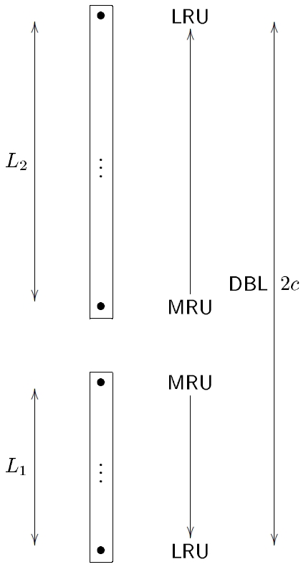
3. A Class of Replacement Policies
DBL(2c) : 페이지 2c를 관리하는 대체 정책
L₁ : 최근 한번만 본 페이지
L₂ : 최근 두 번 이상 본 페이지
L₁이 가득 찬 경우 L₁을 교체 하고 그렇지 않은 경우 L₂를 교체

Slide 12
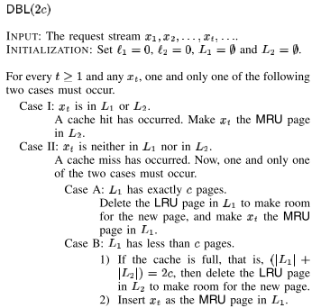
3. A Class of Replacement Policies
Cache hit : L₂ MRU update
Cache miss :
case A : L₁ is full -> replace LRU of L₁
case B : L₁ isn’t full
case B-1 : L₁ + L₂ = c(cache full)
-> replace LRU of L₂
case B-2 : insert into L₁

Slide 13
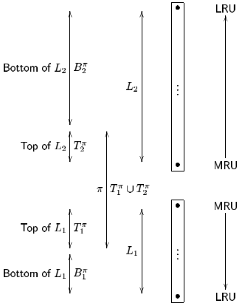
3. A Class of Replacement Policies
policy π structure
𝑇1 𝜋 : Top(MRU) of 𝐿1
𝐵1 𝜋 : Bottom(LRU) of 𝐿1
𝑇2 𝜋 : Top(MRU) of 𝐿2
𝐵2 𝜋 : Bottom(LRU) of 𝐿2
A.1 𝑇𝑖 𝜋 ∩ 𝐵𝑖 𝜋 = ∅, 𝐿𝑖 = 𝑇𝑖 𝜋 ∪ 𝐵𝑖
A.2 |𝐿1 ∪ 𝐿2| < c => 𝐵1 𝜋 ∪ 𝐵2 𝜋 = ∅
A.3 |𝐿1 ∪ 𝐿2| ≥ c => 𝑇1 𝜋 ∪ 𝑇2 𝜋 = c
A.4 MRU(𝐵) < LRU(𝑇)
A.5 Cache contains 𝑇1 𝜋 ∪ 𝑇2 𝜋

Slide 14
4. Adaptive Replacement Cache
FRCp(c) (Fixed Replacement Cache)
조정 가능한 매개 변수 p (0 ≤ 𝑝 ≤ 𝑐)
Follows all properties of π(c)
Keeps |𝑇1| = 𝑝, |𝑇2| = 𝑐 − 𝑝
Replacement Policy
B.1 If |𝑇1| > 𝑝 : Replace LRU of 𝑇1
B.2 If |𝑇1| < 𝑝 : Replace LRU of 𝑇2
B.3 If |𝑇1| = 𝑝 : missed page B1 replace LRU of T2
missed page B2 replace LRU of T1

Slide 15
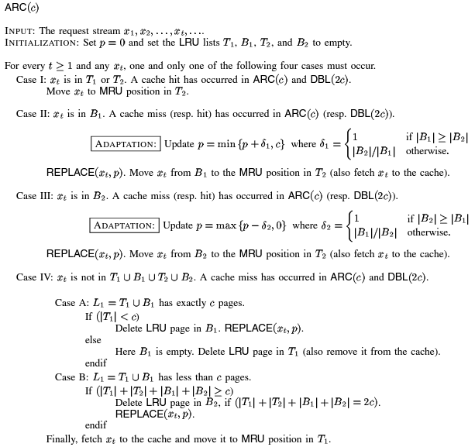
4. Adaptive Replacement Cache
Case 1 : 𝑥 ∈ (𝑇1 ∪ 𝑇2)
Cache hit. Move 𝑥 into 𝑇2 and update MRU
Case 2 : 𝑥 ∈ 𝐵1
Increase 𝑝 by learning rate
Move 𝑥 into 𝑇2 and update MRU • Case 3 : 𝑥 ∈ 𝐵2
Decrease 𝑝 by learning rate Move 𝑥 into 𝑇2 and update MRU

Slide 16
4. Adaptive Replacement Cache
Case 4 : 𝑥 ∉ (𝐵1 ∪ 𝐵2) •
Case 4-A : |𝑇1 ∪ 𝐵1| = 𝑐
Case 4-A-1 : |𝑇1| < 𝑐
Replace LRU of 𝐵1
Case 4-A-2 : |𝑇1| = 𝑐
𝐵1 is empty -> Replace LRU of 𝑇1
Case 4-B : |𝑇1 ∪ 𝐵1| < 𝑐
If |𝑇1| + 𝑇2 + 𝐵1 + 𝐵2 ≥ 𝑐
Replace LRU of 𝐵2 if |𝑇1| + 𝑇2 + 𝐵1 + 𝐵2 = 2𝑐
Finally : Move 𝑥 into 𝑇1 and update MRU

Slide 17
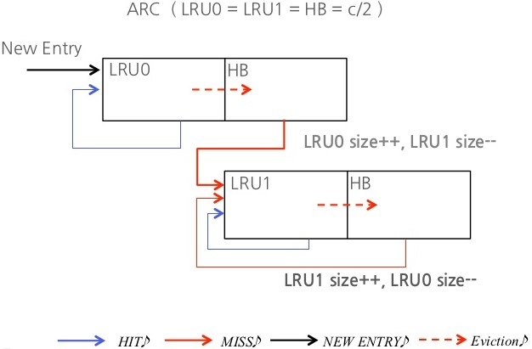
4.Adaptive Replacement Cache
ARC(Adaptive Replacement Cache)
Show best performance in various workloads
LRU0 : recency stack
LRU1 : frequency stack

Slide 18
4.Adaptive Replacement Cache
ARC(Adaptive Replacement Cache)
캐시 엔트리가 밀려나가 LRU0의 크기를 넘어서면 데이터 블록이 제거되고 블록번호만 유지하고 HB0로 삽입

Slide 19
4.Adaptive Replacement Cache
ARC(Adaptive Replacement Cache)
HB0에 엔트리 접근 발생시 해당 엔트리 LRU1로 삽입
LRU0 size++, LRU1 size--

Slide 20
4.Adaptive Replacement Cache
ARC(Adaptive Replacement Cache)
HB1에 엔트리 접근 발생시 해당 엔트리 LRU1로 삽입
LRU1 size++, LRU0 size--

Slide 21
4.Adaptive Replacement Cache
ARC(Adaptive Replacement Cache)
캐시 엔트리가 밀려나가 LRU1의 크기를 넘어서면 데이터 블록이 제거되고 블록번호만 유지하고 HB1로 삽입

Slide 22
4.Adaptive Replacement Cache
ARC(Adaptive Replacement Cache)
LRU0, LRU1에 있는 엔트리 접근 발생시(캐시 히트) 해당 LRU스택의 TOP으로 엔트리 이동

Slide 23
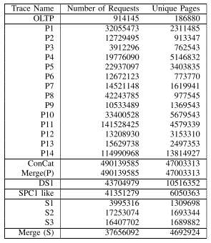
5. Experimental Results
Tested over 23 traces
capture disk accesses by databases, web servers, NT workstations
only considered the read requests

Slide 24
5. Experimental Results
조정 가능한 매개 변수는 캐시 크기에 가장 적합한 결과 선택
ARC는 자체 조정되면 사용자 지정 매개 변수 필요 X
온라인 매개 변수 알고리즘 보다 성능이 우수함

Slide 25
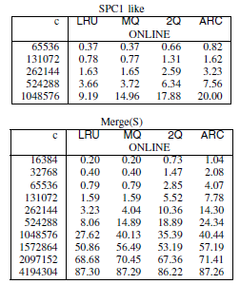
5. Experimental Results
SPC1 & Merge(s) represent requests to a storage controller
LRU, MQ, ARC의 적중률 비교
MQ는 스토리지 서버용으로 설계됨

Slide 26
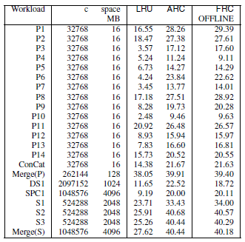
5. Experimental Results
ARC는 때떄로 최적화된 FRC_{P}를 능가
ARC smaller constant, and, hence, less overhead.

Slide 27
Conclusion
No parameter tuning needed
Empirically universal
Less overhead
Empirically good performance
Is robust for a wider range of workloads

Slide 28
ARC : ASELF-TUNING, LOW OVERHEAD REPLACEMENT CACHE
Nimrod Megiddo & Dharmendra S. Modha
Thank You!
2020. 06. 15
Presentation by jeeweon Lee
leejeeweon93@gmail.com

